Slide 1

第一节 旅游消费动机分析
第二组成员：李欣 王蕾 陈红 王梦喜 吕晓芹 何元元

Slide 2

一.旅游消费动机的含义
旅游消费动机是旅游消费者的一种心理
活动，它规定并维持着人们旅游行为的
发展方向，是人们采取某种旅游行为的
内在动力。

Slide 3

二. 旅游消费动机的产生过程
旅游消费动机的产生可以被看做是需要获得满足的过
程：需要是一种内心状态，它使某种结果具有吸引力
未满足的需要
紧张
内驱力
需要满足
寻求行为
紧张消除
动机产生过程

Slide 4

三.旅游消费动机产生的条件
（1）经济支付能力
（2）社会条件
（3）闲暇时间

Slide 5

经济支付能力
经济支付能力主要是指居民的可自由支配收入，即在家庭或个人的总收入中，
扣除全部税额即社会消费以及生活之必需消费之后余下的部分。
社会条件
社会条件是指一个国家或地区的经济状况、文化因素及社会风气等方面的条件。
旅游作为一种社会现象，要受到社会条件的制约。

Slide 6

闲暇时间
旅游消费动机能否产生还取决于人们是否有更多的闲暇时间，即是否有可自由支
配的时间。闲暇时间是社会发展的产物。
闲暇时间尤其是带薪假期的延长，为人们提供了度假休闲的机会，也为大规模群
众旅游的发展创造了条件，自然有效的促进了旅游业的发展。

Slide 7

四.旅游消费动机的分类
健身的动机
文化的动机
人际交往的动机
地位和声望的动机

Slide 8



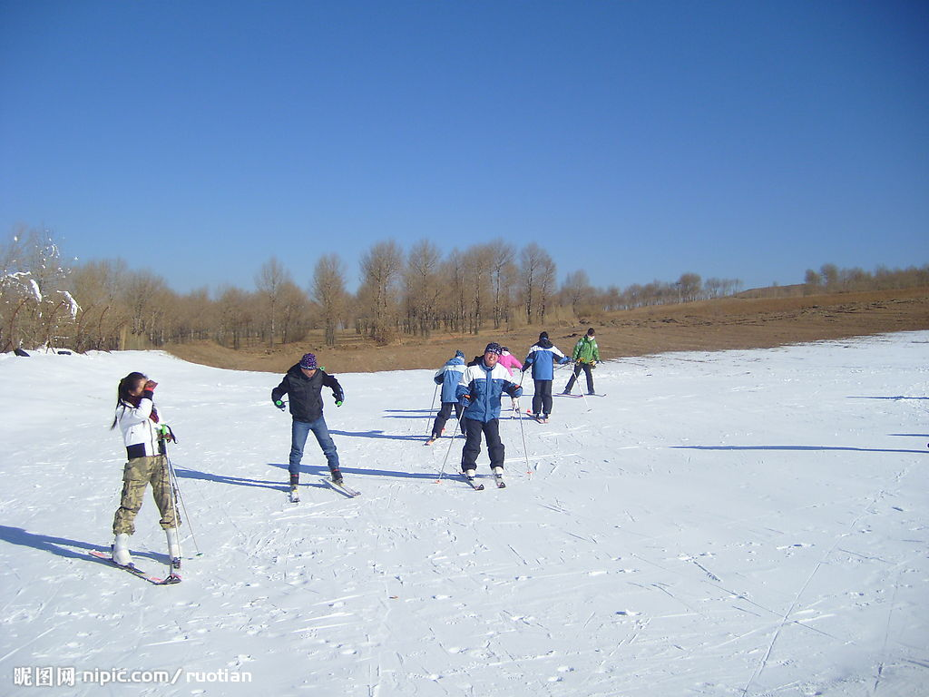
健身的动机
健身的动机包括休闲、运动、消遣、娱乐以及其他与健身直接相关的动机。
如：

Slide 9

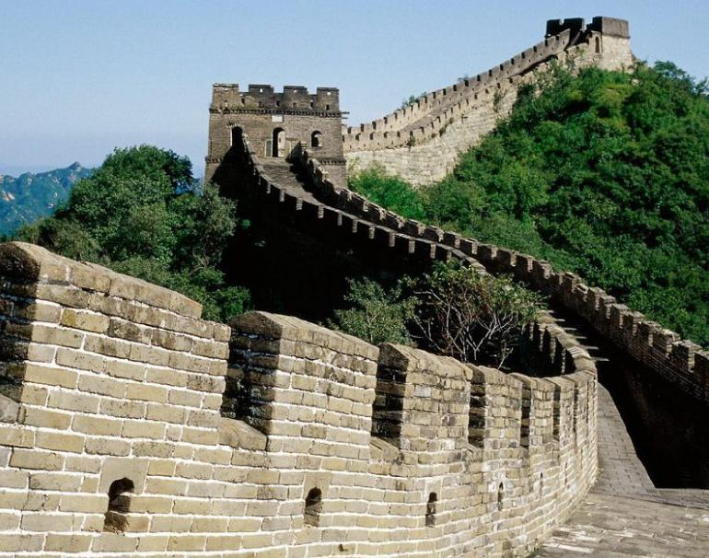
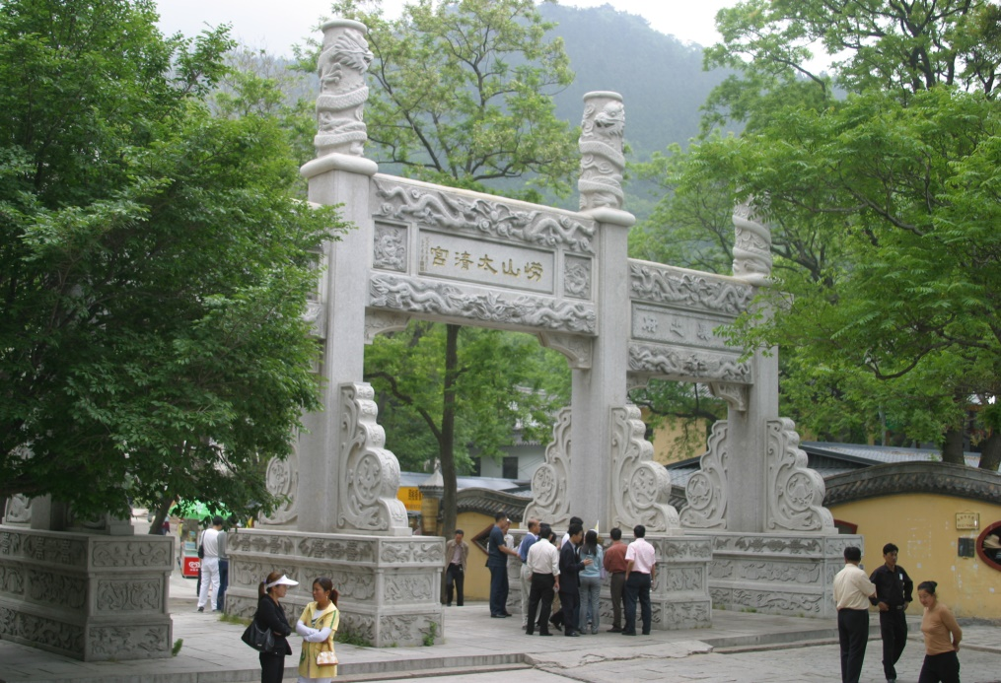
文化动机
文化动机是指为了解异国他乡的文化、丰富知识、扩大视野而
产生的动机。
如：

Slide 10

人际交往动机
人际交往动机即社会交往方面的动机，包括接触其他民族、结交新朋友
探亲访友、寻根、回国及家庭联系等，目的是与社会保持经常性接触。
地位与声望的动机
这类动机与自我实现的需要和个人发展的需要有关。这类旅游包括：
事务旅游、会议旅游、考察旅游、实现个人兴趣爱好的旅游以及求学等
通过这类旅游，可以使旅游者被注意、被承认、被赏识、
被尊重以及获得良好的声望。

Slide 11

制作者：陈红

